Slide 1
SUBSTRATO
SUBSTRATO
Infraestrutura unificada de saúde
Da recepção ao laboratório, faturação e gestão. Uma única base. Um único fluxo. Um único controlo.
SUBS — Sistema Unificado de Base em Saúde | Apresentação comercial | 2026-03-15

Slide 2
O que está a custar caro hoje
Problemas reais do dia-a-dia
Processos fragmentados: recepção, laboratório, enfermagem, farmácia e contabilidade não conversam.
Resultados atrasados e sem rastreabilidade: erros, retrabalho e reclamações.
Faturação com fugas: itens esquecidos, IVA inconsistente e pagamentos difíceis de reconciliar.
Falta de auditoria: quem fez o quê, quando e porquê.
Relatórios demorados: decisões no escuro, sem indicadores confiáveis.
Consequência direta
Perdas silenciosas todos os dias: tempo, dinheiro e reputação.
O risco
Sem auditoria e sem fluxo, o erro vira rotina.
O que o comprador quer
Controle total, documentos profissionais e operação previsível.
SUBSTRATO • Visão comercial

Slide 3
A solução: SUBSTRATO
O sistema operativo da sua unidade de saúde.
Unificamos atendimento, exames, resultados, faturação e controlo em um fluxo único com permissões por função e rastreabilidade.
Velocidade
Menos filas, menos retrabalho. Fluxos claros do início ao fim.
Controlo
Auditoria real e documentos padronizados. Sem furos na faturação.
Escala
Multi‑clínica (multi‑tenant) e pronto para cloud/on‑prem. Cresce sem recomeçar.
SUBSTRATO • Unificação operacional

Slide 4
Módulos prontos, integrados e por sector
Recepção
Check‑in, pacientes, requisições, faturas e recibos.
Laboratório
Lançar, gravar e validar resultados com rastreio.
Medicina
Consultas, requisições médicas e prontuário (Cardex).
Enfermagem/Enfermaria
Sinais vitais, procedimentos, camas e internamentos.
Farmácia
Produtos, lotes, estoque (FEFO) e vendas.
Faturamento
Faturas multi‑origem, itens e IVA por item.
Pagamentos
Pagamentos, conciliação e recibo automático ao liquidar.
Contabilidade + RH
Contas, lançamentos, funcionários e escalas.
Monitoramento
Logs, auditoria e métricas para operação previsível.
SUBSTRATO • Módulos integrados

Slide 5
Fluxo ponta‑a‑ponta: sem buracos na operação
1
2
3
4
5
6
7
Check‑in
Recepção
Requisição
Exames/Consulta
Execução
Lab/Enfermagem/Farmácia
Resultado
Lançar → Gravar → Validar
Fatura
Itens + IVA por item
Pagamento
Total/Parcial + reconciliação
Recibo
PDF com QR/Barcode + histórico
Tudo registado e auditável: quem fez, quando fez, e o estado de cada etapa.
SUBSTRATO • Fluxo integrado

Slide 6
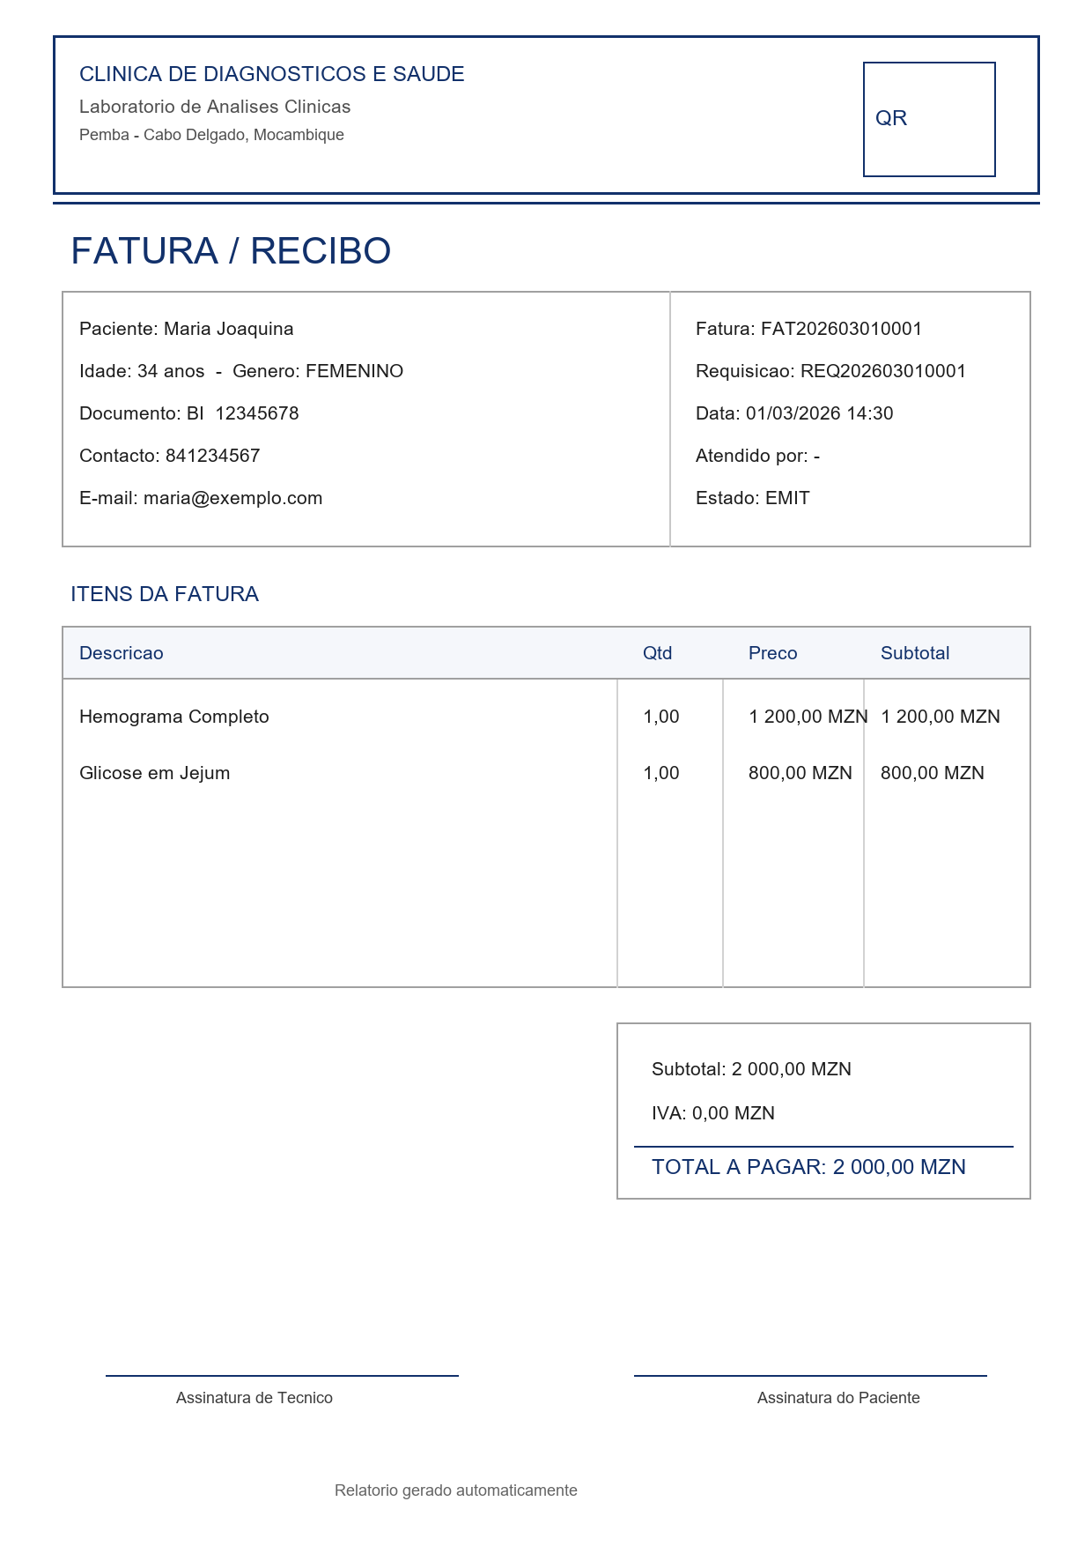
Documentos profissionais (PDF) + rastreio
O que o seu cliente vê
Faturas, recibos, requisições e resultados com layout institucional.
QR Code + Código de barras (Code128) para rastreio rápido.
Pronto para impressão e arquivamento: claro, compacto e legível.
Menos erro humano. Mais confiança no atendimento.
SUBSTRATO • PDFs e rastreabilidade

Slide 7
Segurança, permissões e auditoria real
Em saúde, controlo não é luxo. É requisito.
RBAC por sector: Recepção, Laboratório, Enfermagem, Farmácia, Contabilidade, RH, Medicina.
Admin apenas para Administrador (controle total de acesso).
Autenticação JWT (acesso/refresh) e isolamento por inquilino (multi‑tenant).
Auditoria de atividades e captura de erros para rastreabilidade operacional.
Backups automatizados + health checks (live/ready) + métricas (Prometheus).
SUBSTRATO • Segurança e auditoria

Slide 8
Integrações e automação (pronto para crescer)
Conectividade que vende
Integração com equipamentos: worklist e inbox de resultados (HTTP JSON, chave por equipamento).
Notificações com templates e logs (e‑mail/WhatsApp/SMS) com idempotência por referência.
API documentada (OpenAPI) para parceiros, ERPs e integrações futuras.
Processamento assíncrono com Celery: tarefas pesadas sem travar o atendimento.
SUBSTRATO • Integrações

Slide 9
Dashboards e relatórios para gestão
Decisão com dados
KPIs por sector: atendimento, TAT de resultados, faturação, pagamentos, estoque.
Tabelas filtráveis e indicadores consistentes.
Exportação: PDF | CSV | Word.
Atendimentos
Resultados
Faturação
Pagamentos
SUBSTRATO • Estatísticas

Slide 10
Implementação rápida, operação estável
Pronto para produção
On‑premise ou cloud.
Docker Compose para arranque rápido; Kubernetes para escala.
Postgres + Redis + Celery: robustez de nível empresarial.
Arquitetura modular (Django/DRF + Next.js): fácil de manter e evoluir.
Frontend (Next.js)
API (Django/DRF)
Postgres
Redis
Celery (Tarefas)
Integrações (E-mail/WhatsApp/Equipamentos)
SUBSTRATO • Deploy e escala

Slide 11
Resultado prático: mais controlo, mais receita, menos caos
Velocidade
Menos filas. Menos retrabalho. Atendimento previsível. Resultados com fluxo claro.
Receita
Itens certos na fatura. IVA por item. Pagamentos reconciliados. Recibo automático ao liquidar.
Confiança
Auditoria real. Documentos profissionais. Rastreio por QR/Barcode. Gestão por indicadores.
SUBSTRATO • Proposta de valor

Slide 12
Próximo passo: demonstração e plano de implementação
1) Demo (60 min) com o seu fluxo real
2) Piloto (7–14 dias) com dados reais e validação de processos
3) Go‑live + treinamento + suporte contínuo
Contacto: substratosys@gmail.com | WhatsApp: +258 84 777 8476

